Slide 1
Projet BZZZ_2
Pesage des ruches
Bernard ARZUR, Tangi LAVANANT

Slide 2
Principe : Demi-Châssis associables
France -> il y a un million de ruches
Mesure du poids : permet le contrôle/prévision essaimage, récolte, disette, maladies, influence épandage pesticides, vol…
  Précision: au gramme près (10 abeilles), sur une plage de 0 à 100 Kg
  Jauge de contrainte résistive connectée en pont de Wheatstone
  Numérisation de la mesure (0-10mV) par un module HX711 (convertisseur analogique/numérique sur 24 bits)
  Le module HX711 (2 entrées possibles) est connecté au plus près de la jauge, pour éviter les interférences électromagnétiques
  Le module HX711 est connecté à un arduino (ou autre), qui pourrait en recevoir plusieurs (optimisation des coûts)
Demi-Châssis
  Une seule jauge de contrainte par capteur/demi-châssis (diminution du prix)
  On accède au paramètre de variation du poids
  La valeur absolue du poids de la ruche n'est pas connue
2 Demi-Châssis
  Le support associé est remplacé par un 2éme demi-châssis
  Le poids exact est connu par la somme des 2 valeurs issues des 2 capteurs
  Le coût est un peu plus élevé

Slide 3
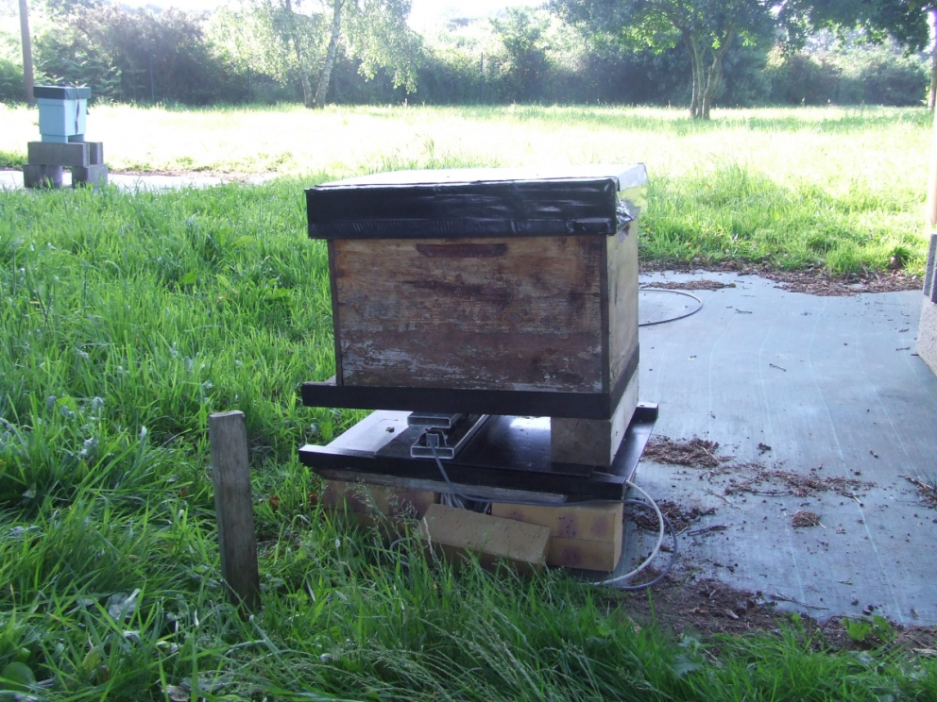
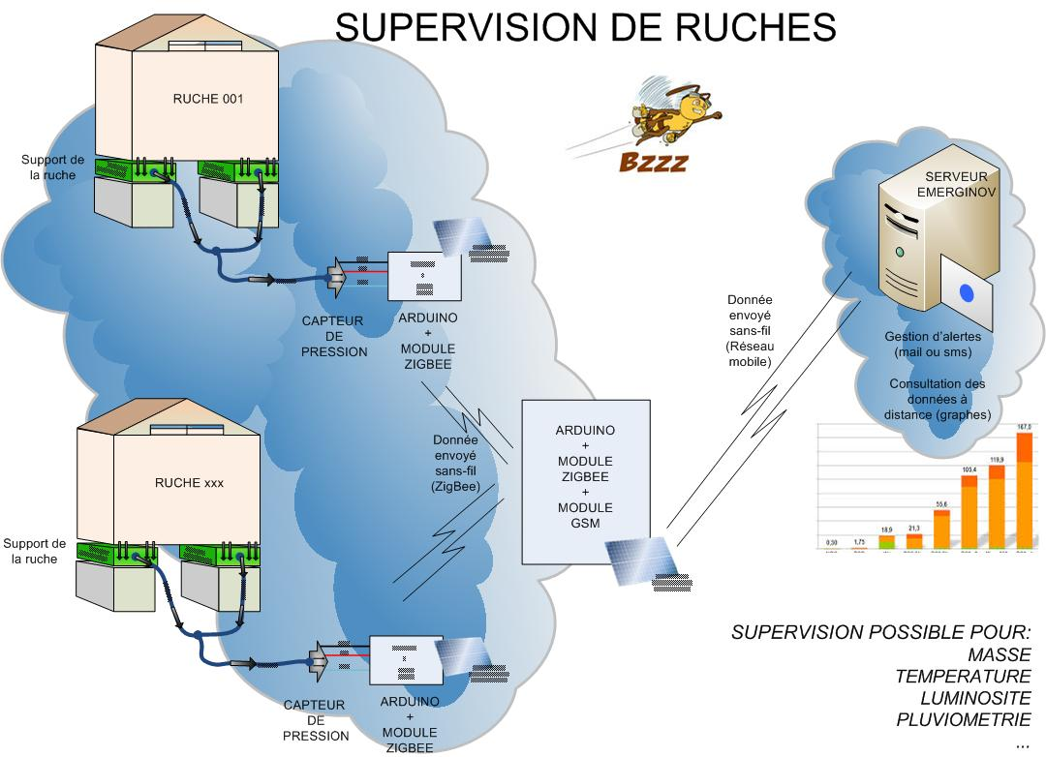
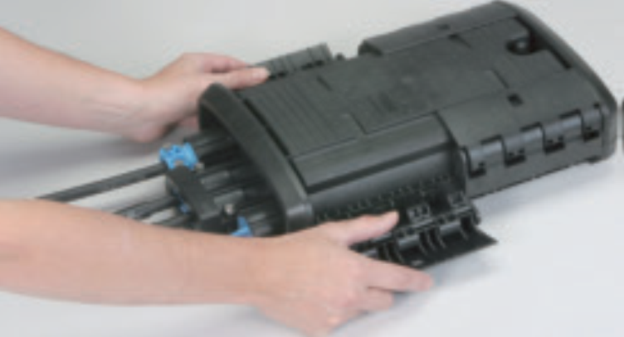
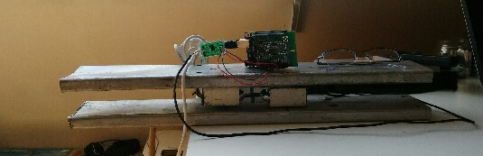

Slide 4
Station Raccordement et Émission
Boitier
  Il doit être étanche (IP>= 65), résistant, car il restera à l'extérieur plusieurs années
  Ce boîtier contiendra :
    L'alimentation électrique (batterie + carte économiseur)
    Arduino + carte Lora + autres capteurs (T, P, H, vol, …)
    Antenne
  Nous avons donc choisi un boîtier "Raccordement Fibre Optique" étanche à l’immersion, qui permet d'ajouter facilement des entrées-sorties. Ce boitier est en catégorie IP68 pour une meilleure fiabilité à long terme. Etanchéité : 80 mb de pression en continu et 500 mb en flash test 15 mn.
Alimentation
  4 Batteries Lithium 2800mAh, soit 5600 mAh, tension 7.4V réduite à 5.5V par x diodes
  Ou bien 4 piles alcalines : LR14 R14 C 1.5V 8450mAh
  La carte économiseur (basée sur des relais Reed basse consommation et un ampli-op LM324 à 4 circuits comparateurs) permet de diviser la consommation par 100 :
    i (moyen) = i (veille) + tps émission (2s)*conso émission(120mA)/durée cycle
    0.6mA en veille, émission toutes les 10 mn (600s)
    1 mA en consommation moyenne = un an d'autonomie avec 4 LR14
    le LM324 dispose en outre de trois entrées supplémentaires (capteur vol, …)
Arduino Lora
  Le module HX711 émet un signal numérique 5V sur les broches 0-1 de l'arduino
  Le module LoRa utilise les pin 10-11-12-13
  Deux broches pour l’économiseur et pour la tension batterie (facultatif)
  Des broches pour d’autres capteurs si nécessaire
  Restent donc 6 broches pour 3 HX711 supplémentaires (multiplexage à voir)

Slide 5
Matériel (aujourd’hui) : Configuration Point à point
L'ensemble des composants doit fonctionner entre -30° C et +70°
Emetteur
  Châssis métallique : 5€
  Jauge de contrainte : 25€
  Circuit HX711 : 1€
  Câble 278 8p : 0.50€ le m
  Boitier : 25€
  Batterie : 40€ (Icr18650-28a 18650 3.7v 2800mAh Li-ion rechargeable )
  Ou pile alcaline 4 : 4€
  Circuit Économiseur : 20€
  Arduino : 22€
  Emetteur Lora : 30€
Récepteur Arduino/Lora : 50€ qui peut servir pour x émetteurs à portée
Pas de coûts d'utilisation des réseaux Lora
Total : environ 185€ TTC pour un demi-châssis avec station d'émission
Total : environ 215€ TTC pour 2 demi-châssis avec station d'émission (+30€ par demi-châssis relié à la même station)

